Slide 1
JDBC개념 및 데이터베이스 프로그래밍

Slide 2
데이터베이스프로그래밍
- 데이터베이스에 접속하여 필요한 정보를 활용 및 저장
- 파일시스템 보다 안정적이고 빠르게 처리가 가능
- 많은 프로그램에서 JDBC, ODBC를 활용하여 데이터베이스에 접속

Slide 3
JDBC 개념
JDBC (Java Database Connectivity) : Java에서 데이터베이스에 접속할 수 있도록 하는 Java API.
Java 프로그램
JDBC
JDBC Interface
JDBC Manager
JDBC Driver
DBMS

Slide 4
JDBC 개념
JDBC Interface : Java와 데이터베이스 간의 통신 창구
JDBC Manager : 데이터베이스 종류에 따라 적절한 드라이버 선택
JDBC Driver : 데이터베이스 연결용 드라이버

Slide 5
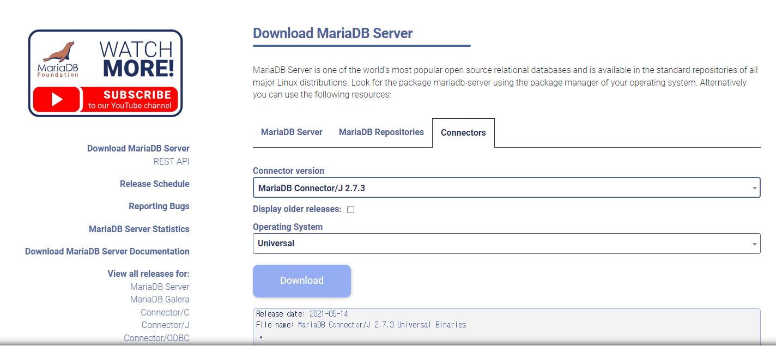
JDBC
드라이버 다운로드
https://mariadb.org/download/?t=connector&p=connector-java&r=2.7.3&os=universal

Slide 6
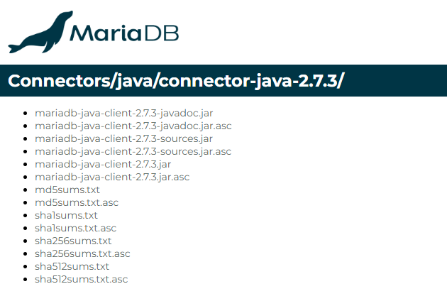
JDBC
드라이버 다운로드
https://downloads.mariadb.com/Connectors/java/connector-java-2.7.3/

Slide 7
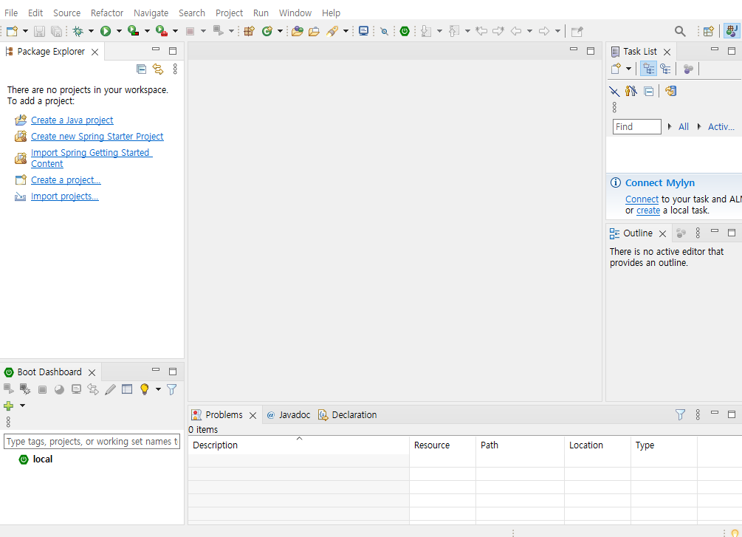
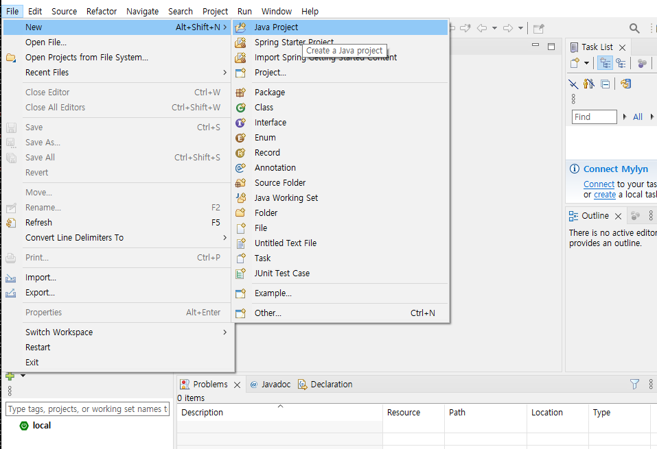
JDBC
이클립스 설정 – 프로젝트 생성

Slide 8
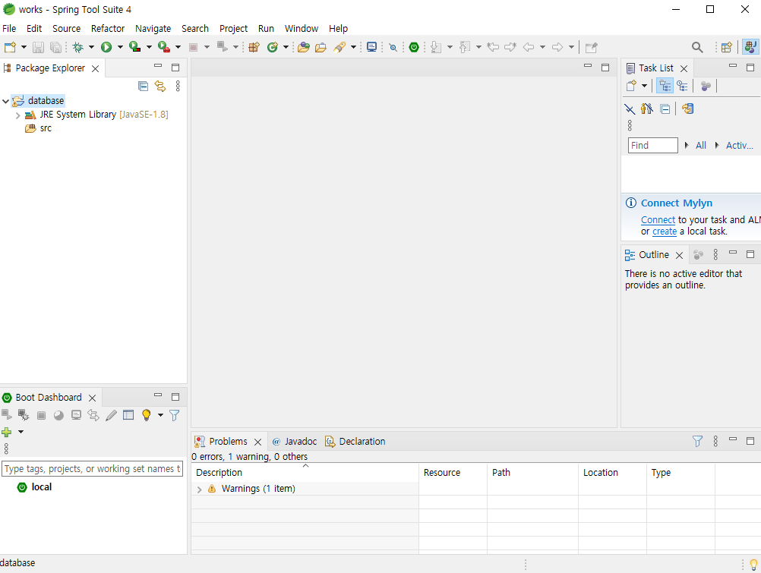
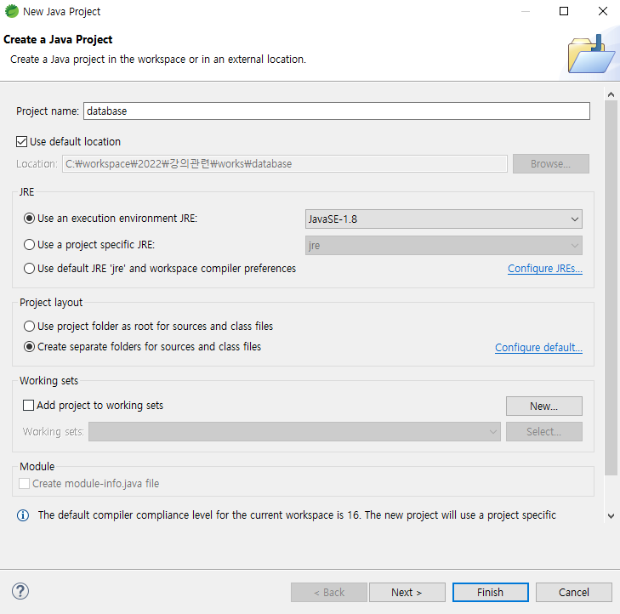
JDBC
프로젝트 명칭 입력

Slide 9
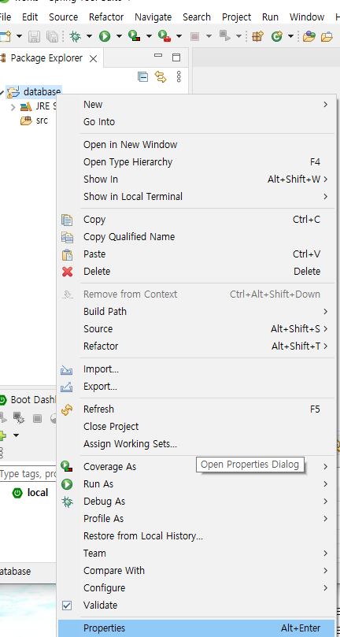
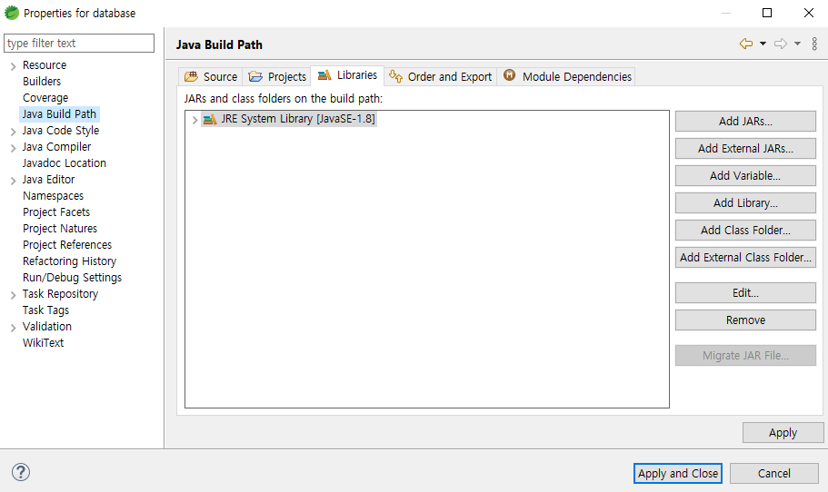
JDBC
JDBC LIB 추가
- 프로젝트명에 우측 클릭 > Properties클릭 > Java Build Path 클릭 > Libraries 탭 >
Add External JARs… > mariadb-java-client-2.7.3.jar 파일 선택 > Apply and close
* MySQL과 MariaDB는 서로 다른 jar를 선택

Slide 10
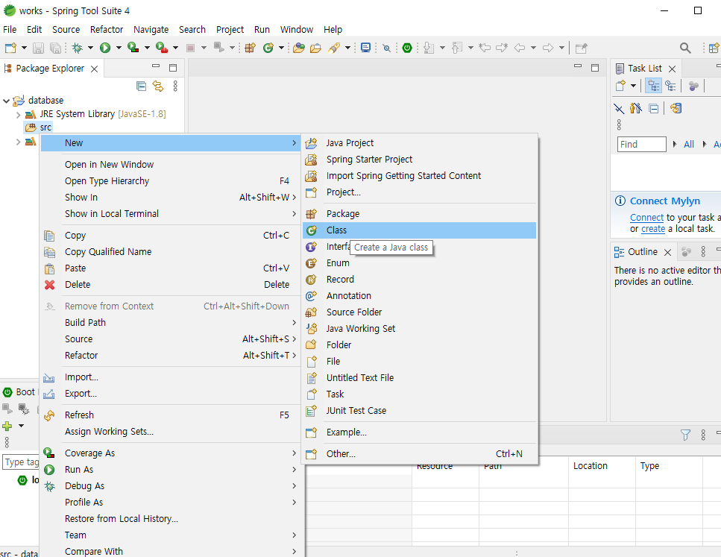
JDBC
시험 파일 추가(Java)

Slide 11
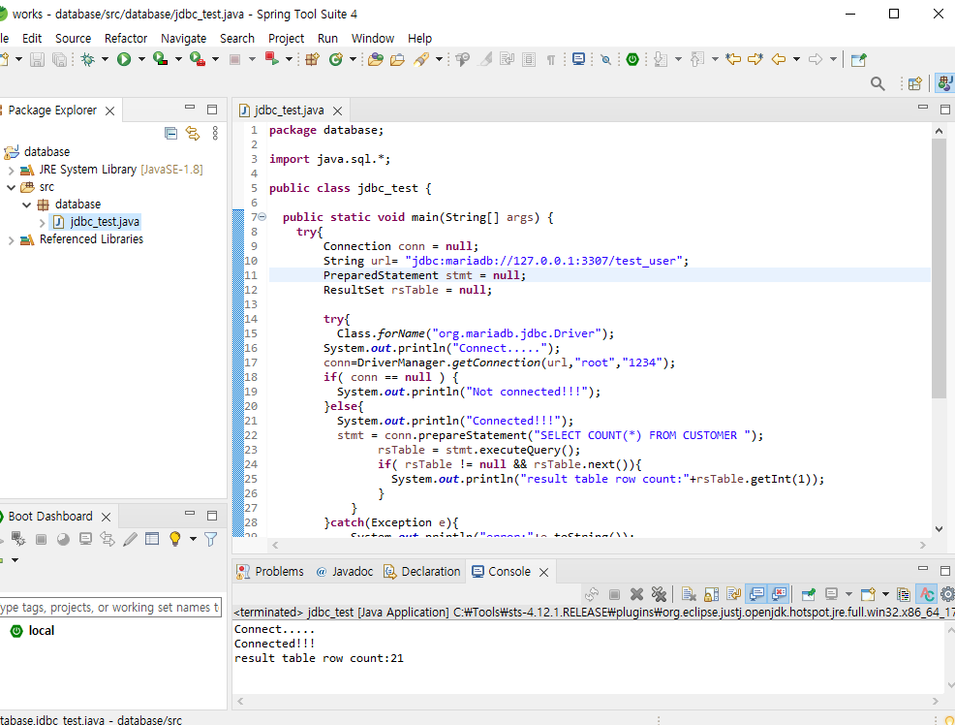
JDBC
코드 입력 후 실행

Slide 12
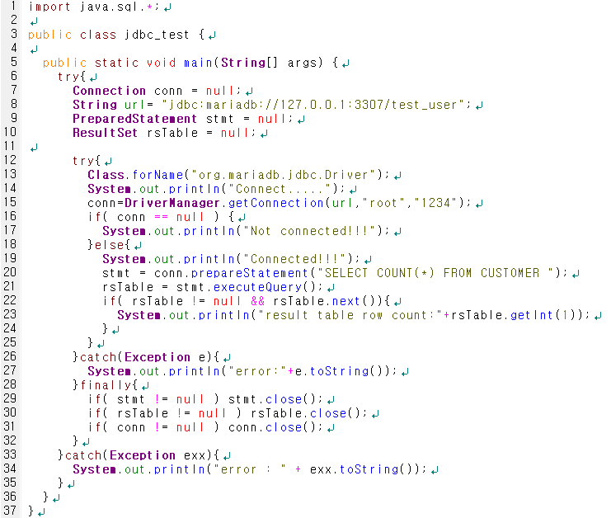
JDBC
드라이버 사용 예제

Slide 13

JDBC
실행
javac -encoding utf-8 jdbc_test.java
java -classpath ./;%classpath%;mariadb-java-client-2.7.3.jar jdbc_test

Slide 14
JDBC
Line 1: jdbc를 사용하기 위한 sql 관련 라이브러리 로드
Line 7: 데이터베이스 접속을 담기 위한 변수
Line 8: 데이터베이스 접속 정보(jdbc종류, ip, 스키마)
Line 9: 쿼리 문장을 지정하기 위한 변수
Line 10: 쿼리 결과를 저장하기 위한 변수
Line 13: 드리이버 지정
Line 15: 드라이버 메니저로 데이터베이스에 접속하여 정보를 conn에 저장
Line 20: 쿼리를 준비
Line 21: 쿼리를 실행 하여 결과값을 변수에 저장
Line 23: 값을 추출
Line 31: 접속 종료

Slide 15
JDBC
접속 정보
- mariaDB
String url= "jdbc:mariadb://127.0.0.1:3307/test_user";
Class.forName("org.mariadb.jdbc.Driver");
- MySQL
String url= "jdbc:mysql://127.0.0.1:3306/test_user";
Class.forName("com.mysql.jdbc.Driver");

Slide 16
JDBC
데이터베이스 연결과 종료
- 데이터베이스 접속 정보는 사용 후 반드시 닫아야 한다.
예>
Connection conn = DriverManager.getConnection(url,id,pwd);
……
Conn.close();

Slide 17
JDBC
데이터베이스 연결과 종료
- 데이터베이스 접속 정보는 사용 후 반드시 닫아야 한다.
예>
Connection conn = DriverManager.getConnection(url,id,pwd);
……
Conn.close();

Slide 18
JDBC
실습 1. 데이터베이스에 (test_user) 접속하여 voucher 테이블의 데이터 건수를 출력하는 java 프로그램을 만들고 실행 하시오.
실습 2. 데이터베이스에 (test_user) 접속하여 customer 테이블의 건수와 voucher 테이블의 데이터 건수를 출력하는 java 프로그램을 만들고 실행 하시오.

Slide 19
JDBC
Statement 와 PreparedStatement 차이
- statement : 단일 쿼리를 수행
Statement stmt = null;
stmt = conn.createStatement();
rsTable = stmt.executeQuery("SELECT COUNT(*) FROM CUSTOMER WHERE AGE > 30 ");

Slide 20
JDBC
- preparedStatement : ?를 변수로 이용 하여 여러 번 수행 가능
setInt, setString등을 사용하고 파라미터는 물음표 순번, 값 을 입력
PreparedStatement pstmt = null;
pstmt = conn.prepareStatement("SELECT COUNT(*) FROM CUSTOMER WHERE AGE > ? ");
pstmt.setInt(1, 20);
pstmt.setInt(1, 30);
pstmt = conn.prepareStatement("SELECT COUNT(*) FROM CUSTOMER WHERE AGE > ? AND AGE < ? ");
pstmt.setInt(1, 20);
pstmt.setInt(2, 30);

Slide 21
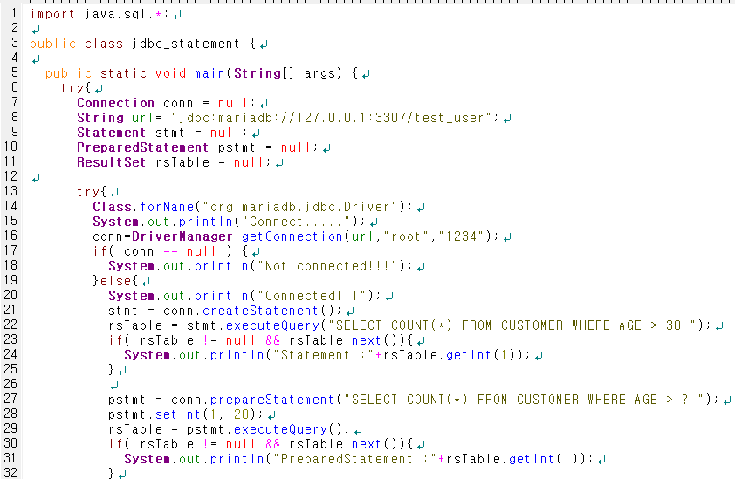
JDBC
Statement 와 PreparedStatement
예제

Slide 22
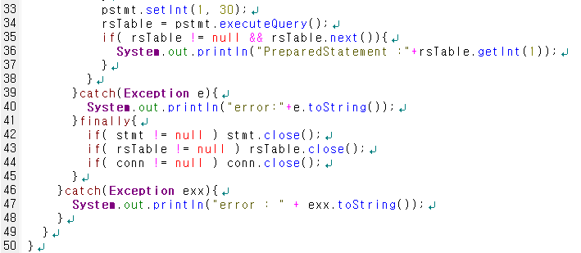

JDBC
Statement 와 PreparedStatement
실행 결과
javac jdbc_statement.java
java -classpath ./;%classpath%;mariadb-java-client-2.7.3.jar jdbc_statement

Slide 23
JDBC
ResultSet (select)
- 데이터베이스 쿼리 결과(select)를 구조적인 List형태로 받아 온다.
- .next()를 이용하여 다음 값을 불러온다. 없을 경우 null 반환
- .getInt(“컬럼명”/컬럼표기순번), .getString(“컬럼명”/컬럼표기순번),
.getObject(“컬럼명”/컬럼표기순번) 등을 주로 사용.

Slide 24
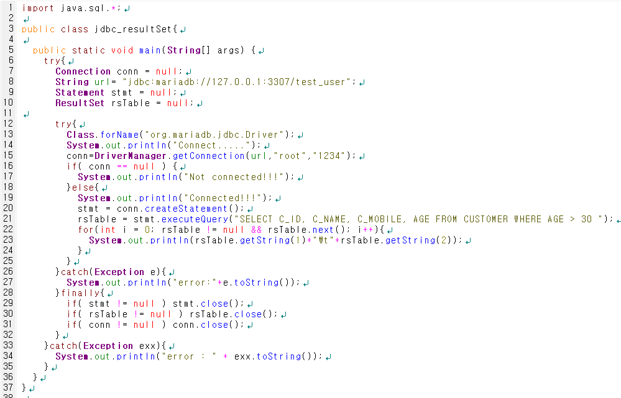
JDBC
ResultSet 예제

Slide 25
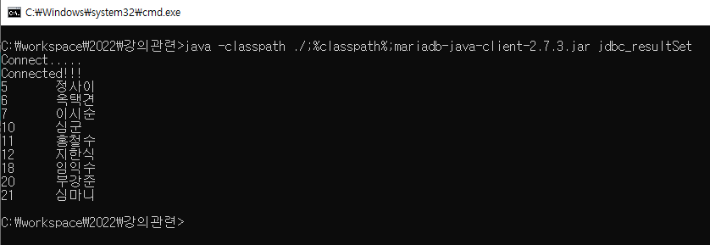
JDBC
ResultSet 결과
javac jdbc_resultSet.java
java -classpath ./;%classpath%;mariadb-java-client-2.7.3.jar jdbc_resultSet

Slide 26
JDBC
실습 3. customer 테이블에서 상품권을 발급 받은 사람들의 목록을 화면에 출력 하는 java 프로그램을 작성 하시오.(c_id, c_name, age, 상품권 건수)
실습 4. voucher 테이블 내용을 모두 화면에 출력 하는 java 프로그램을 작성 하시오.
실습 5. dept 테이블의 내용을 모두 화면에 출력 하는 java 프로그램을 작성 하시오.
실습 6. sales 테이블의 판매처별 판매 수량을 화면에 출력하는 java 프로그램을 작성 하시오.

Slide 27
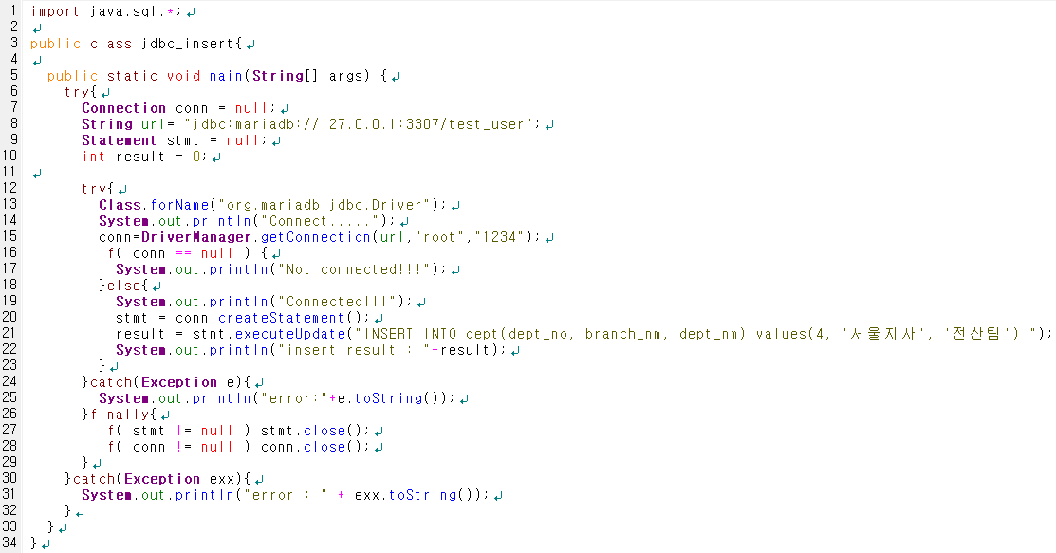
JDBC
INSERT 예제

Slide 28
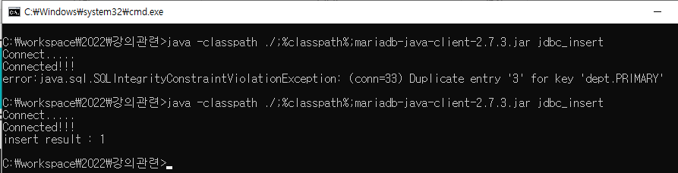
JDBC
INSERT 예제
java -encoding utf-8 jdbc_insert.java
java -classpath ./;%classpath%;mariadb-java-client-2.7.3.jar jdbc_insert

Slide 29
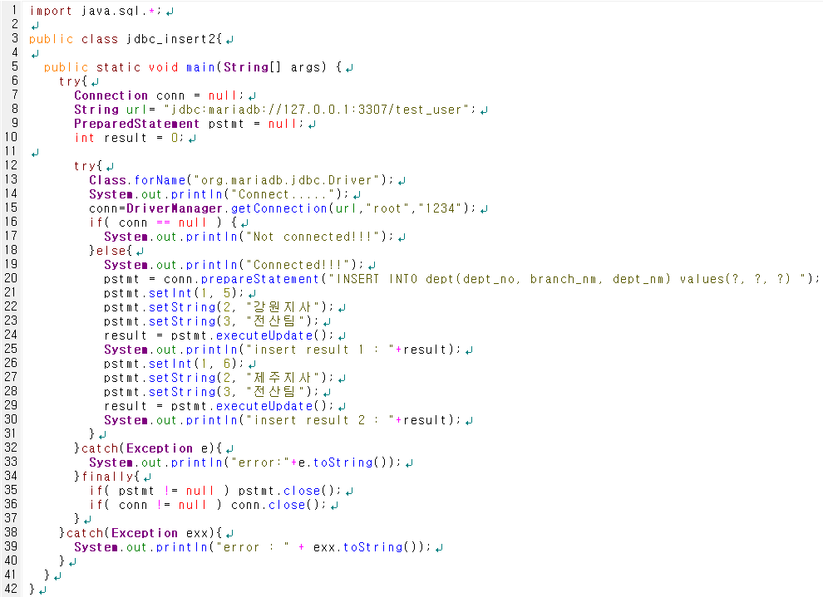
JDBC
INSERT 예제2

Slide 30
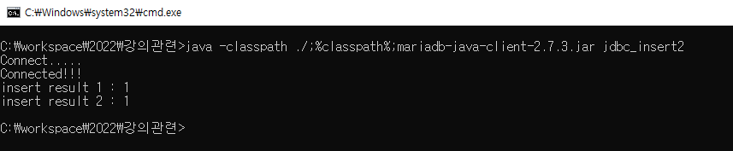
JDBC
INSERT 예제2
java -encoding utf-8 jdbc_insert2.java
java -classpath ./;%classpath%;mariadb-java-client-2.7.3.jar jdbc_insert2

Slide 31
JDBC
실습 7. emp 테이블에 제주지사 직원을 입력 하는 java 프로그램을 작성 하시오.
실습 8. emp 테이블에 서울지사 직원을 3명 입력하는 java 프로그램을 작성하시오.
실습 9. emp 테이블에 강원지사 직원을 입력하고 강원지사 직원의 총 인원수를 출력하는 java 프로그램을 작성하시오.

Slide 32
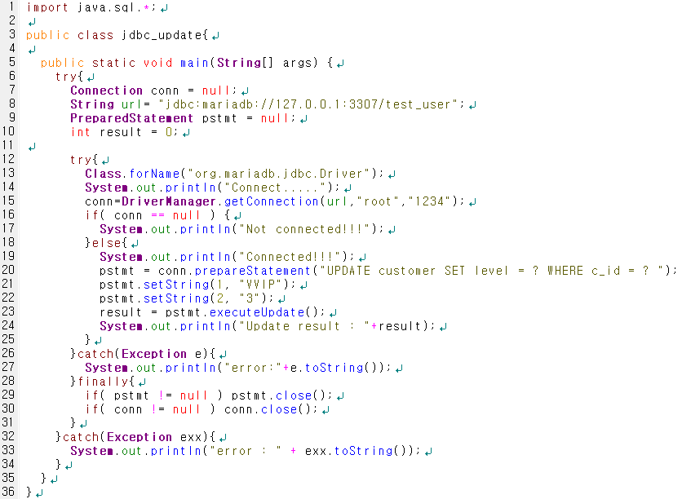
JDBC
UPDATE 예제

Slide 33
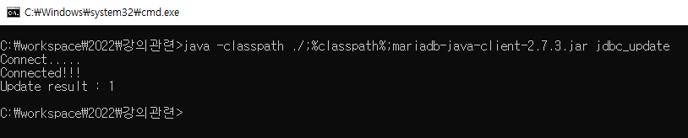
JDBC
UPDATE 예제
java -encoding utf-8 jdbc_update.java
java -classpath ./;%classpath%;mariadb-java-client-2.7.3.jar jdbc_update

Slide 34
JDBC
실습 10. goods 테이블의 상품 명을 변경하는 java 프로그램을 작성하시오.
실습 11. dept 테이블의 지사명을 일괄 변경 할 수 있는 java 프로그램을 작성 하시오.(ex> 대전지사 -> 대전점)
실습 12. emp 테이블에 직원이 추가 될 때 dept 테이블에 emp_cnt 컬럼에 해당 부서 직원수를 기록하는 java 프로그램을 작성하시오.
* 선행 : ALTER TABLE dept ADD COLUMN emp_cnt INT NOT NULL DEFAULT 0 AFTER dept_nm;

Slide 35
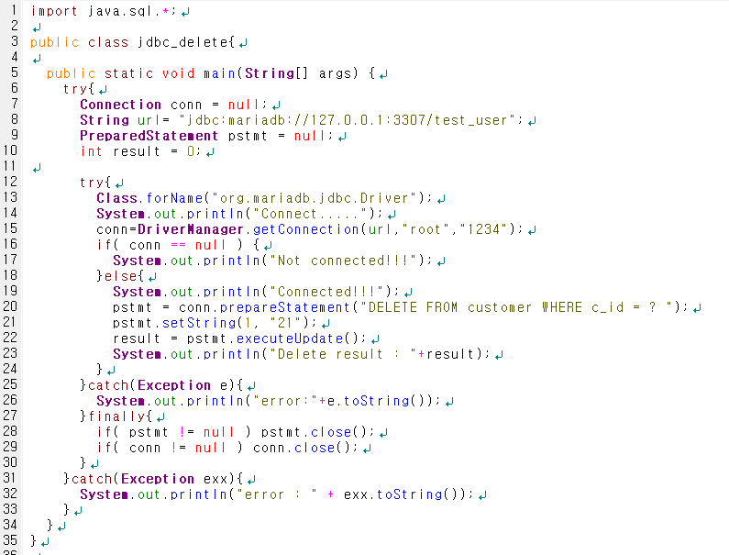
JDBC
DELETE 예제

Slide 36
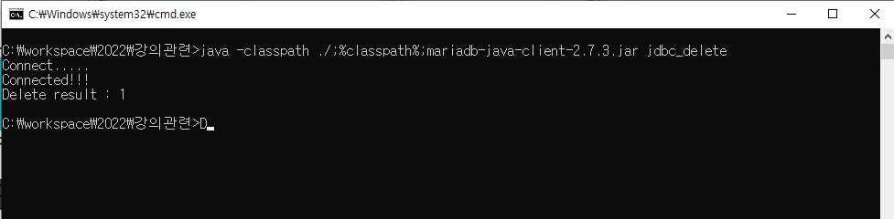
JDBC
DELETE 예제
java jdbc_delete.java
java -classpath ./;%classpath%;mariadb-java-client-2.7.3.jar jdbc_delete

Slide 37
JDBC
실습 13. emp 테이블의 직원을 삭제하는 java 프로그램을 작성 하시오.
실습 14. customer 테이블에 고객을 등록하는 프로그램을 작성하시오. 등록 전 c_id 를 이용하여 삭제를 먼저하고 입력하는 java 프로그램을 작성하시오.
실습 15. emp테이블의 직원을 등록하는 프로그램을 만드시오. 기 등록된 직원 아이디가 있는지 조회 후 있다면 삭제 후 등록하는 java 프로그램을 작성하시오.

Slide 38
JDBC
TRANSACTION
- 쿼리 실행의 묶음
- 오류나 필요에 따라 rollback, commit 처리
- 중복입력 방지

Slide 39
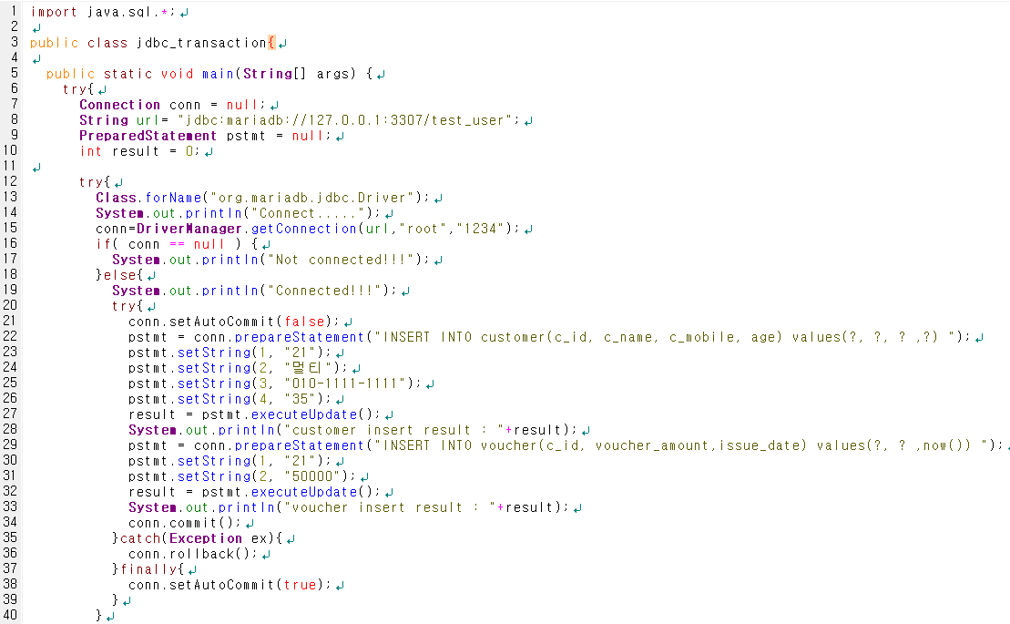
JDBC
TRANSACTION 예제
- 재 입력 시 오류
- 오류 시 입력 안됨

Slide 40
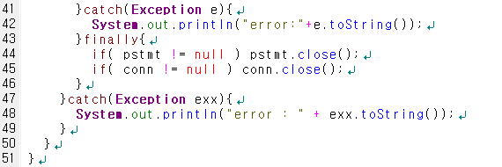
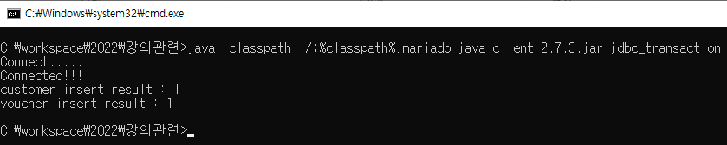
JDBC
TRANSACTION 예제 결과
java -encoding utf-8 jdbc_transaction.java
java -classpath ./;%classpath%;mariadb-java-client-2.7.3.jar jdbc_transaction

Slide 41
JDBC
실습 16. dept 테이블과 emp 테이블에 부서, 직원을 차례대로 입력하는 java 프로그램을 작성하시오. 오류 시 입력 내용은 적용 되지 않도록 처리 하시오.
실습 17. customer 테이블에 고객정보를 입력하고 voucher 정보를 입력하는 프로그램을 작성하시오. 단, voucher 테이블의 상품권 수가 30장 이상인 경우는 customer와 voucher 테이블에 입력이 되지 않도록 처리 하시오.

Slide 42
JDBC
추가실습 1. 실습3의 화면 출력 내용을 파일로 저장하시오.
추가실습 2. emp 테이블의 직원을 삭제하는 프로그램을 작성하시오. 오류시 반영 되지 않도록 작성.

